Slide 1

PROIECT ERASMUS+ EDUCAȚIE ȘCOLARĂ,
KA1-SCH, CU NR. 2021-1-RO01-KA121-SCH-000008581
Prof. învățământ primar: Păunescu Oana Ionela
Aria curriculară: Învățători

Slide 2
Happy Schools - Positive Education for Well-Being and Life Skills Development
curs de formare în cadrul
programului Erasmus+
Domeniul - Educație școlară
Acțiunea Cheie 1

Slide 3
Obiectivul pentru anul I de acreditare:
Dezvoltarea competențelor cadrelor didactice în domeniul managementului la nivel de instituție și la nivelul clasei de elevi (decizional, informațional, metodologic) și al sistemului calității prin transparență, creșterea capacității instituționale, eficientizare, în scopul creșterii calității în educație.

Slide 4
Obiectivele experienței de mobilitate
Îmbunătățirea competențelor mangeriale prin utilizarea de tehnici și metode inovative precum cele ale Psihologiei Pozitive;
Dezvoltarea competențelor de pedare prin utilizarea unei noi perspective holistice asupra clasei de elevi și asupra specificului culturii instituționale;
Dezvoltarea competențelor civice europene prin utilizarea unor abordări care favorizează cooperarea sustenabilă între școlile europene;
Dezvoltare competențelor organizatorice prin utilizarea instrumentelor inovatoare în scopul îmbunătățirii procesului educațional din perspectiva managementului calității.

Slide 5
Competențe profesionale vizate
Conceperea unor programe bazate pe Educație Pozitivă, pentru dezvoltarea managementului școlar și pentru a spori bunăstarea celor implicați în proces;
conceperea unei oferte educaționale mai valoroase, adaptată nevoilor, aspirațiilor și cerințelor sociale ale elevilor;
elaborarea unui program și a unor instrumente de management, pentru a stabili viitoare parteneriate naționale și europene cu alte școli.

Slide 6
Programul/Activitățile desfășurate
Introducere în curs;
Prezentarea școlii fiecărui participant;
Prezentarea activităților din decursul săptămânii;
Jocuri de spargere a gheții folosind drama pentru construirea încrederii și formarea grupurilor de lucru;
Stabilirea obiectivelor;
Identificarea nevoilor relevante pentru fiecare participant și pentru populația scolară reprezentată;

Slide 7
Introducere în Psihologia Pozitivă, istorie, fondatori, teorii și metode. Explicarea unor noțiuni precum: viață plăcută, viață înfloritoare, viață plină de sens, puncte forte și virtuți; stare de flux etc.;
Educație pozitivă - Aplicarea psihologiei pozitive în educație;
Proiectarea unui program școlar de educație pozitivă;
Mindfulness în școală;
Profesorul pozitiv;
Activitate de autoreflecție și găsire a unor posibilități de implementare a proiectelor personale;
Evaluarea cursului: prezentarea competențelor dobândite, feedback și discuții libere;
Acordarea certificatului de participare la curs;
Excursii și alte activități culturale externe.

Slide 8
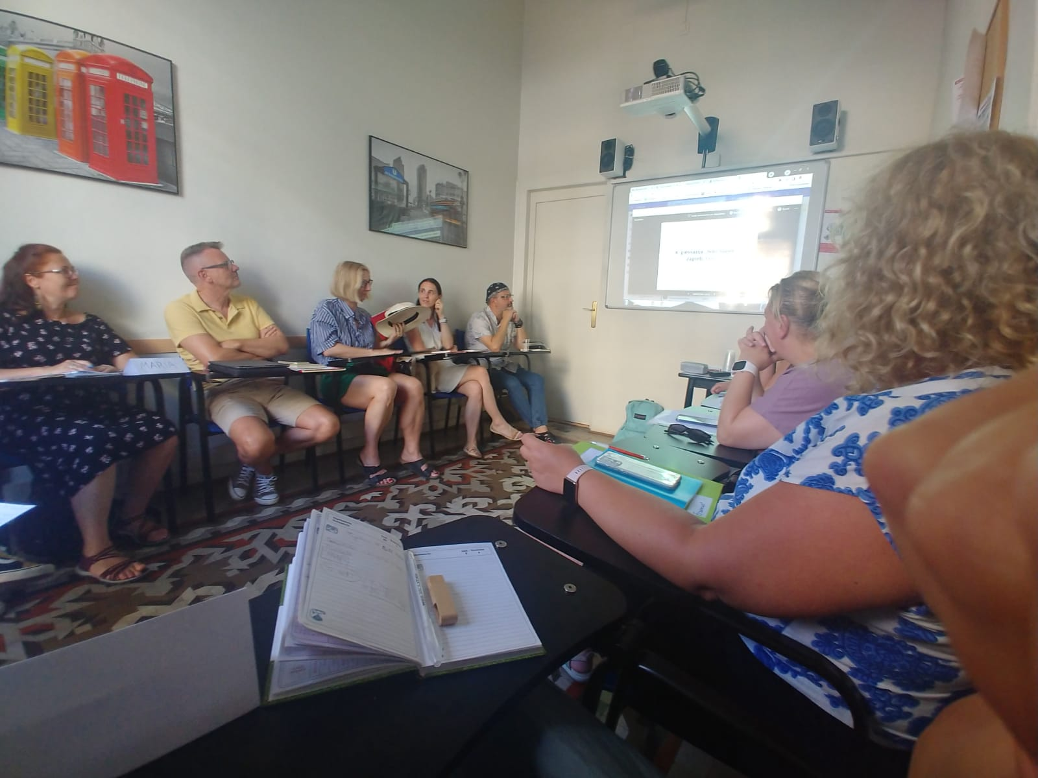

Slide 9
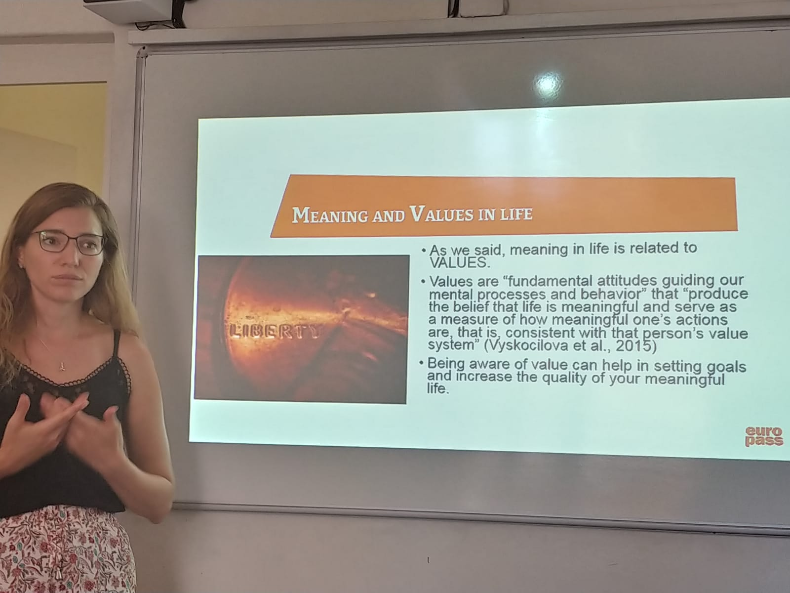

Slide 10
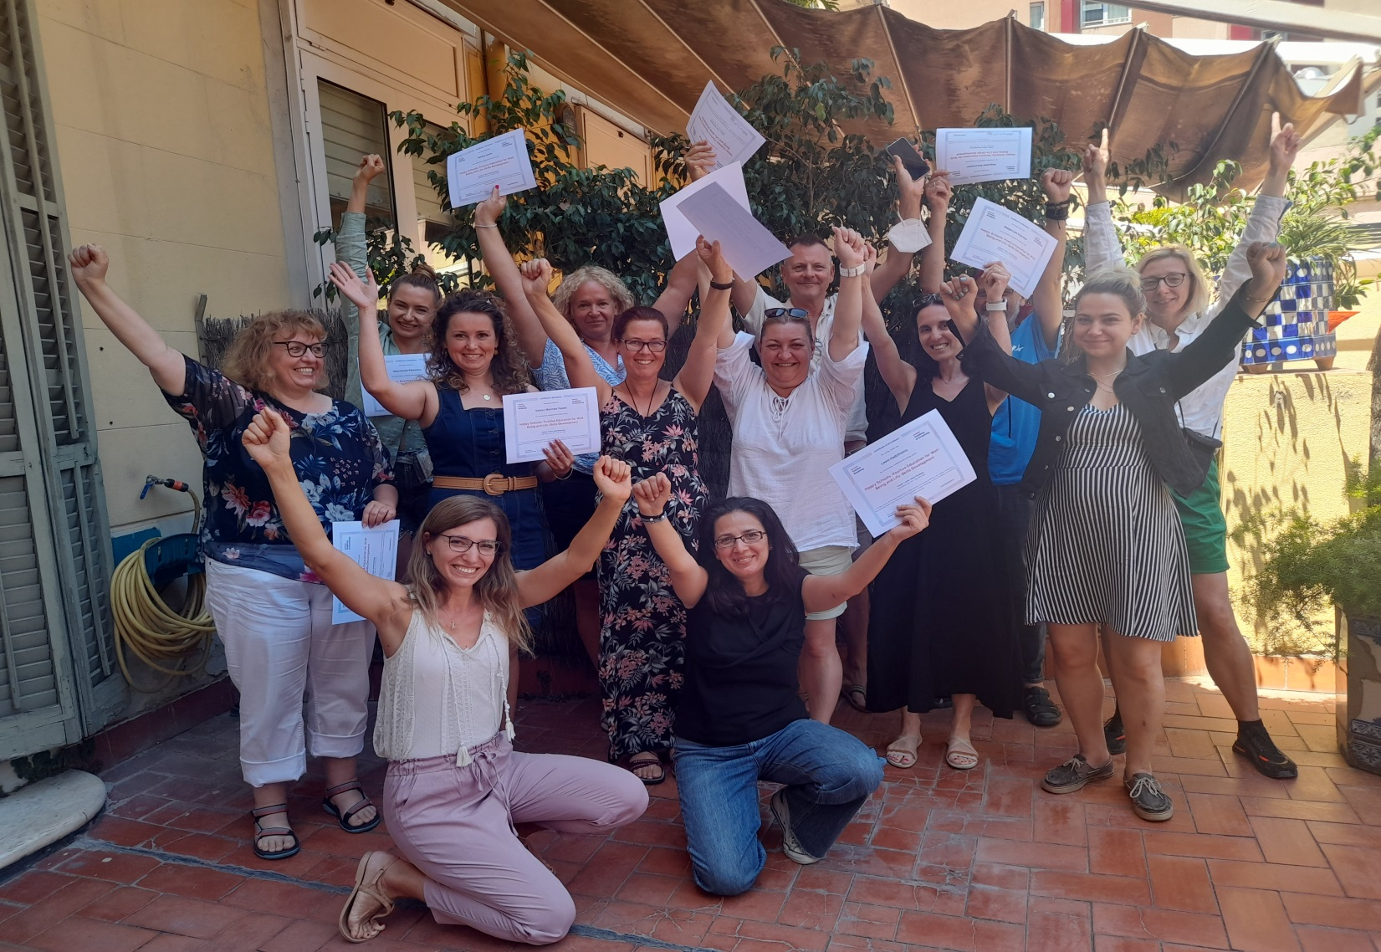

Slide 11


Slide 12
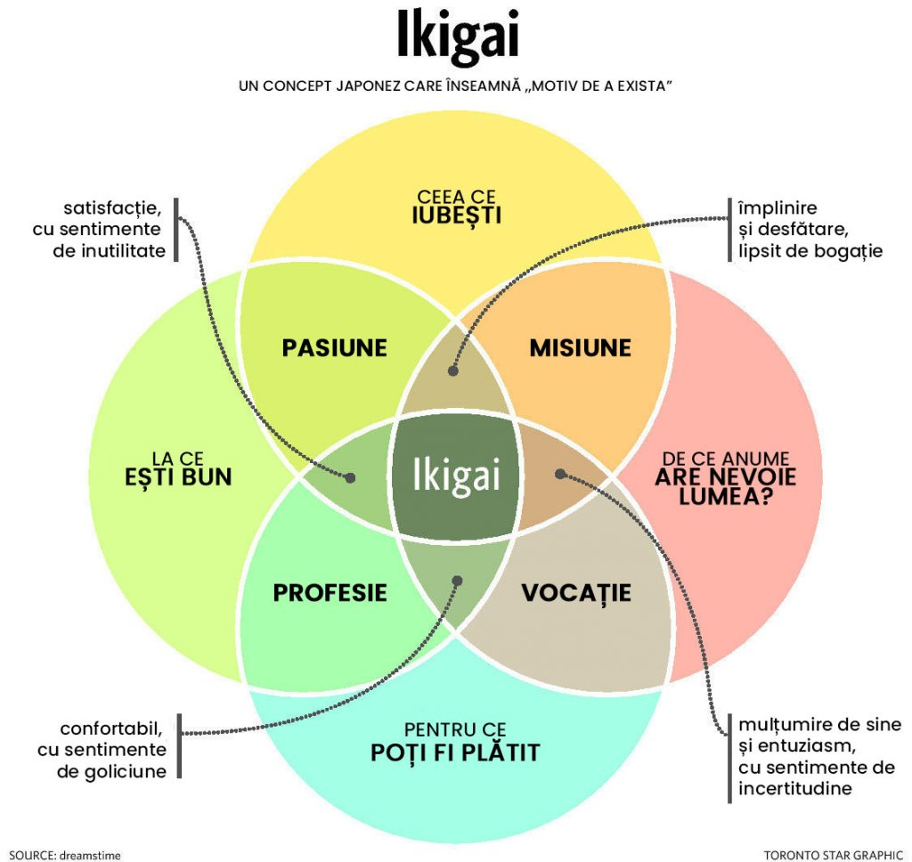

Slide 13
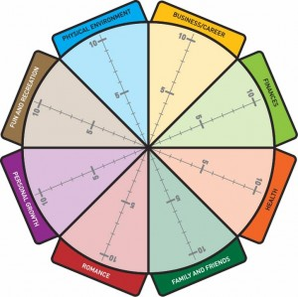

Slide 14
Proiectul este realizat cu sprijinul financiar al Comisiei Europene în cadrul Programului ERASMUS+, acţiunea KA1, proiecte de mobilitate. Informațiile furnizate reprezintă responsabilitatea exclusivă a autorului, iar A.N.P.C.D.E.F.P și Comisia Europeană nu sunt responsabile pentru modul în care este folosit conținutul acestor informații.

